Slide 1
TSmatch - связь проекта с прайс листами местных поставщиков строительных материалов 12.04.2017
Павел Леонидович Храпкин, НИП «Информатика»
pavel.khrapkin@nipinfor.ru
тел.+7(921)-963-9460

Slide 2

История TSmatch
2014 год – начало разработок в среде Tekla
2015-2016 год – академический Open Source проект, инициативные разработки совместно со студентами ИСИ Политехнического Университета Петра Великого. Основные работы по металлоконструкциям.
апрель-май 2016 – собрана база по 47 поставщикам металлоконструкций из Санкт-Петербурга, Москвы, Екатеринбурга, Омска, Новосибирска, Казани, Омска
июль – август 2016 – использование библиотеки IFC Engine, адаптация к С#
настоящее время – работы по реинжинирингу TSmatch, реализация TsmatchSELECT.

Slide 3

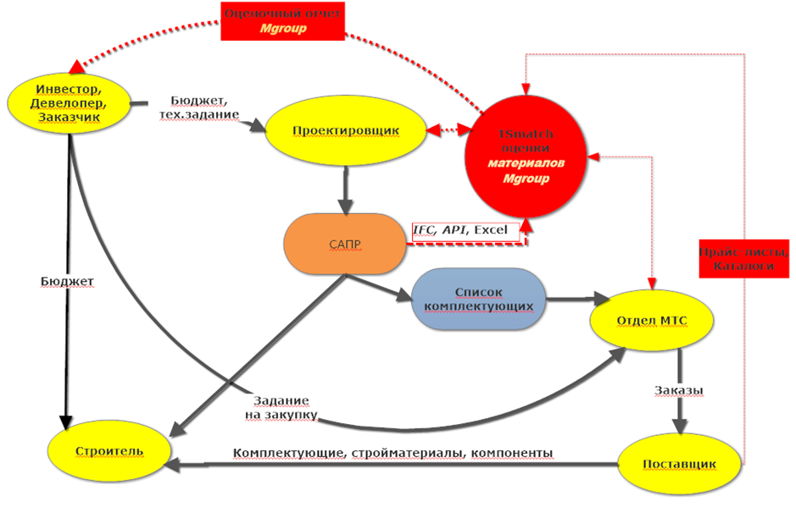

Для кого полезен TSmatch?
TSmatch
Критически важные информационные потоки
Участники проекта, среда BIM
Проект Вавилонской башни
Notes:
Схематическое изображение цикла разработки BIM, довольно сложной, подчас парадоксальной структуры взаимодействия участников проекта.
Реальная структура отношений в проекте еще сложнее. Лишь относительно недавно стандарт BSI-1192 регламентирует эти взаимосвязи, перечень подготавливаемых документов. Отечественный ГОСТ Р 21.1101-2013, многочисленные СНИП, СПДС, документы ЕСКД, разного уровня отраслевые стандарты, лишь усложняют ситуаций именно в силу своей многочисленности, а следовательно неоднозначности и необязательности, что приводит к огромным потерям.
Облаком показано, кому из могут оказаться полезны оценочные расчеты TSmatch.

Slide 4
Почему обычные САПР не дают ответа?
Распространенные на рынке системы адаптируются лишь к общенациональным требованиям и стандартам. Они, обычно, позволяют создавать шаблоны и отчеты в соответствие с локальными требованиями, но соотнесение с прайс-листами и номенклатурой – практически, ручная работа разного рода отделов МТС, сметного и/или коммерческого отделов.
Гибкость таких систем неудовлетворительно, она требует нескольких месяцев труда, далекого от проектирования. Supply Chain Management - SCM не работает.
Notes:
Eправленческая концепция и организационная стратегия SCM, заключающаяся в интегрированном подходе к планированию и управлению всем потоком информации о сырье, материалах, продуктах, услугах, возникающих и преобразующихся в логистических и производственных процессах предприятия, нацеленном на измеримый совокупный экономический эффект, была выдвинута аэрокосмической корпорацией Boeng в 1982г.
Лишь такая, нацеленная на результат технология, обеспечивает достижение цели.

Slide 5

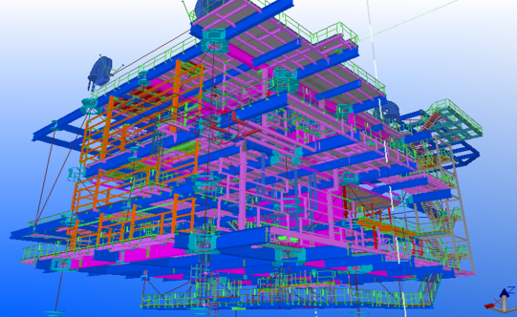



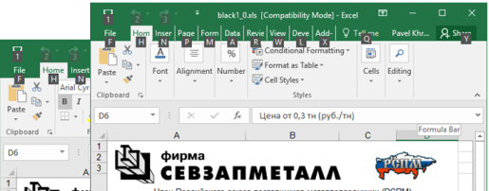
Информационный поток
TSmatch.xlsx
Правила
TSmatchINFO.xlsx
Tekla Structures
Модель в САПР
ModelINFO
IFC
Raw
TSmatch
Report
Excel, Word, PDF
Suppliers
База комплектующих
Internet (URL)

Slide 6
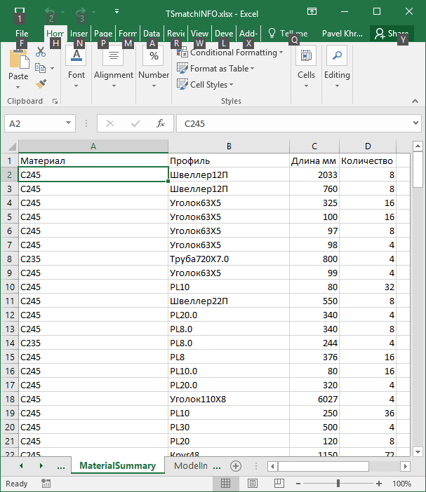
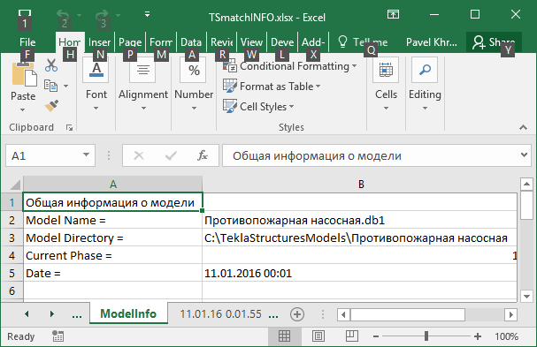
Примеры прайс-листов
Из договоров с поставщиками
Из Интернет
Из прежнего содержимого системы
Из каталогпродукции.рф (правительственный портал)
На настоящий момент в базе TSmatch работает более 50 прайс-листов из 12 регионов России:

Slide 7
Примеры правил
Материал: Ст3Гпс – горяче-прокатная сталь С255
Профиль: Уголок равнополочный
Цена: пропорциональна длине элемента из модели
Поставщик - СевЗапМеталл
Бетон товарный
Юнистройторг
Материал: Бетон товарный класса B25, марка М350,
Профиль: Монолитный бетон – не указан
Цена: пропорциональна объему из модели на 14 сентября 2016 по договору
Поставщик Юнибетон – Юнистройторг/СПб

Slide 8
Три приложения TSmatch
Программный комплекс TSmatch разделен на три приложения:
PRICE – прайс-интерпретатор, обрабатывает исходные прайс-листы, например, с сайтов поставщиков строительных материалов в Интернет;
TSmatch – по модели в САПР Tekla (в подготовке – из IFC файлов и других приложений) подготавливает Excel файл TSmatchINFO с данными по всем элементам модели. Подбирает цены из прайс-листов по группам компонентов [материал, профиль]и записывает во вкладку Report
SELECT – диалоговая программа, позволяющая легко выбрать и выделять цветом в модели в Tekla группы компонентов.

Slide 9
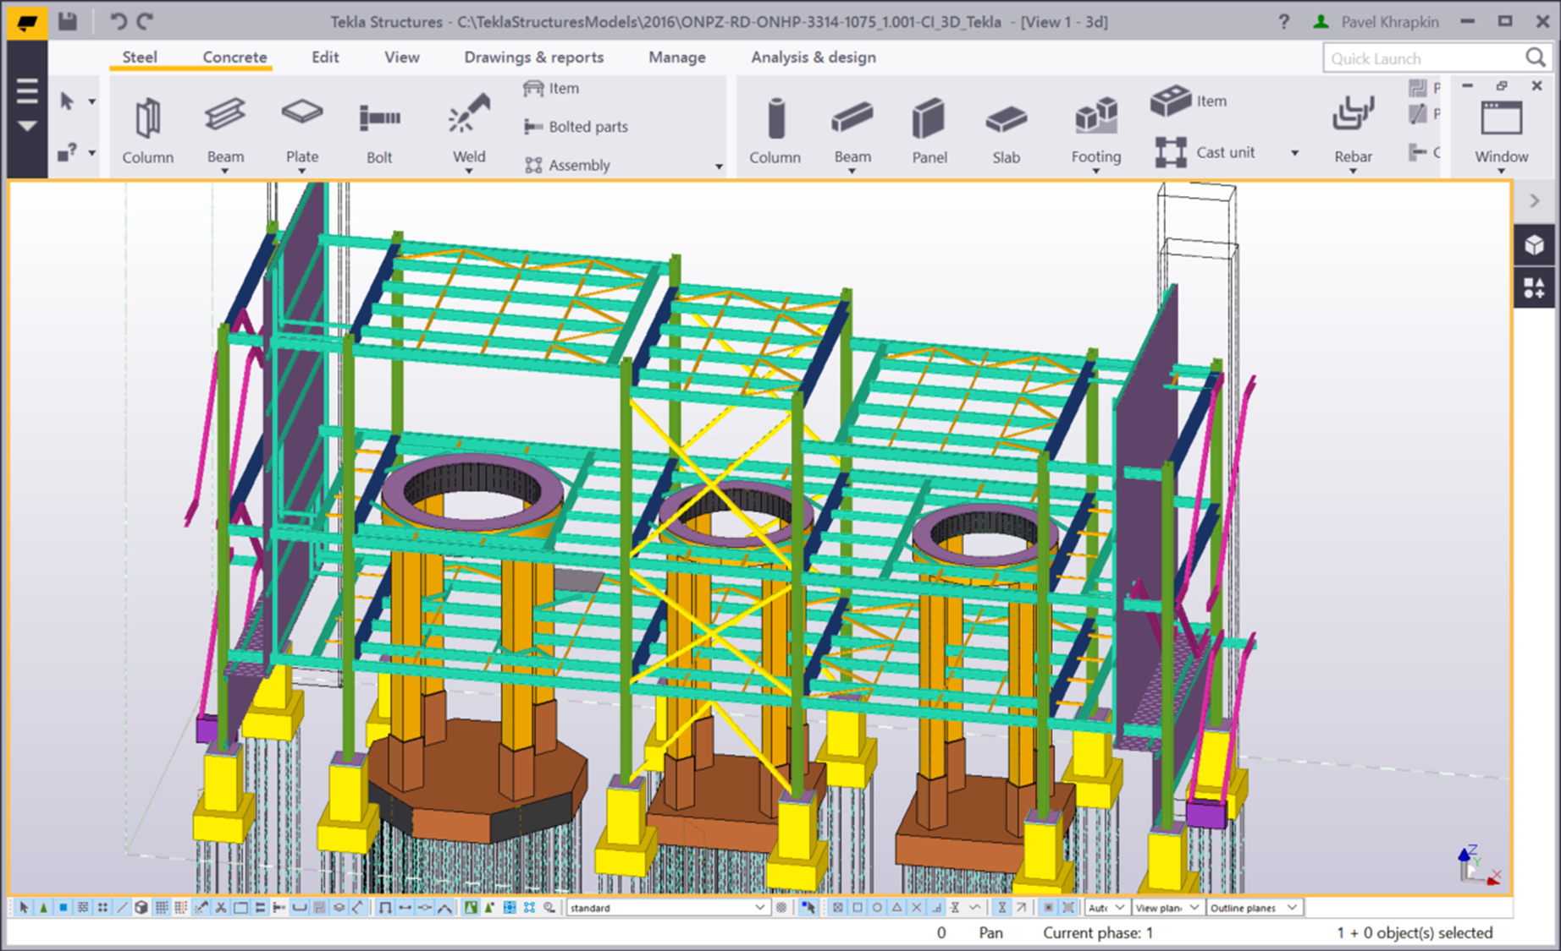
Пример модели Омского НПЗ в Tekla

Slide 10
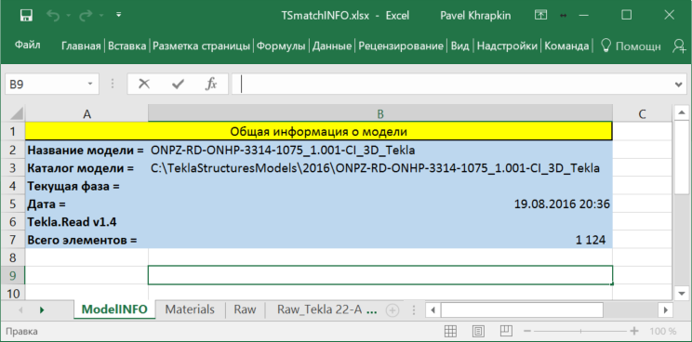
Модель не сложная – всего 1124 элемента

Slide 11
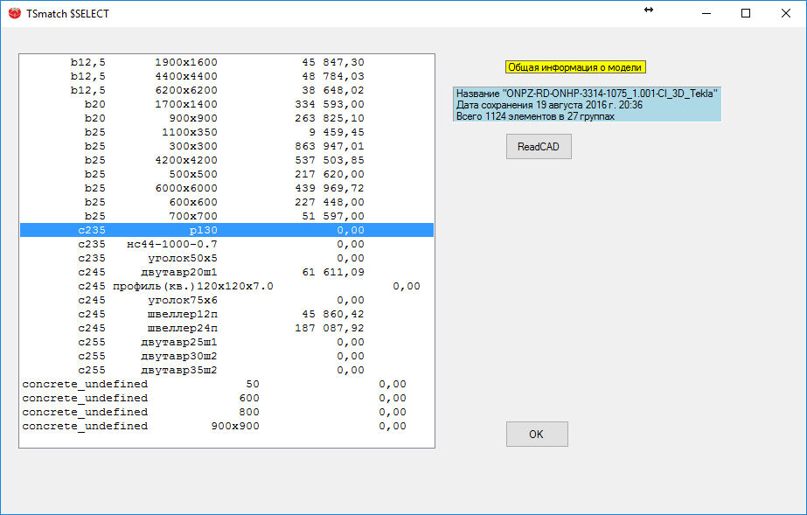
Так она отображается в SELECT
Всего в модели TSmatch автоматически распознал
27 групп элементов, они показаны в правой колонке и в отчете Report на следующем слайде.
Некоторые группы элементов намеренно для отладки программы остались без подобранных материалов. Их цена нулевая.

Slide 12
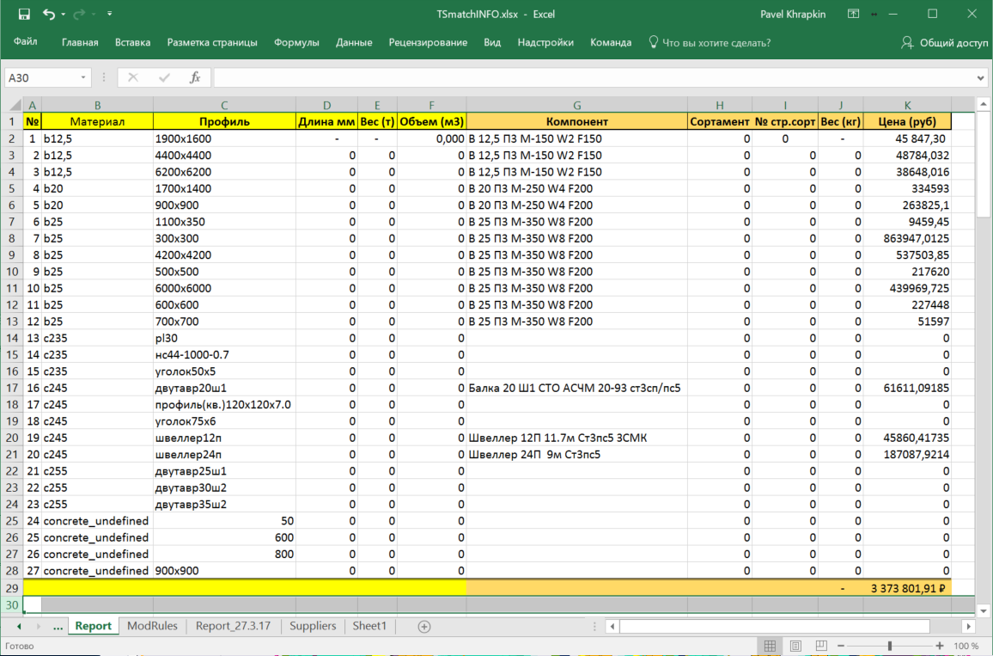

Slide 13
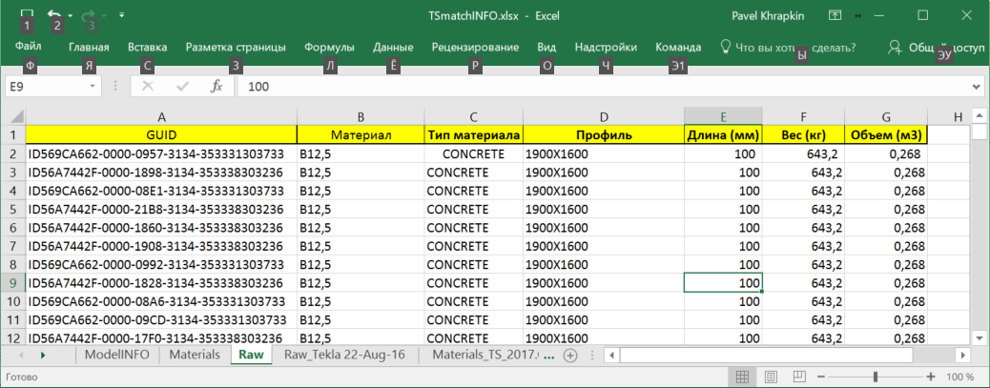
Лист Raw TSmatchINFO.xlsx
Эта служебная информация, предназначенныя для дальнейшей программной обработки.
Файл TSmatchINFO можно пересылать тем, у кого нет никакого САПР – сметчикам, коммерсантам, строителям. Они могут заменить поставщиков во вкладке Report, а проектировщик, получив измененный фай TSmatchINFO наглядно увидеть и согласовать изменения.

Slide 14
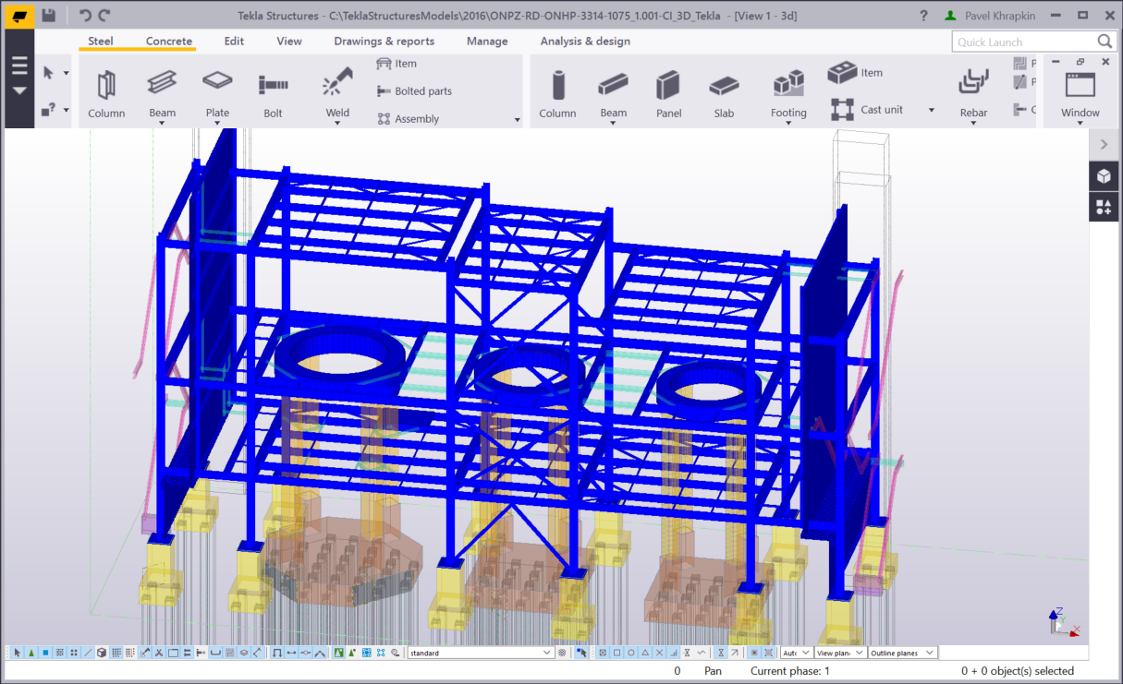
Начальный запуск SELECT – выделены группы без цен

Slide 15
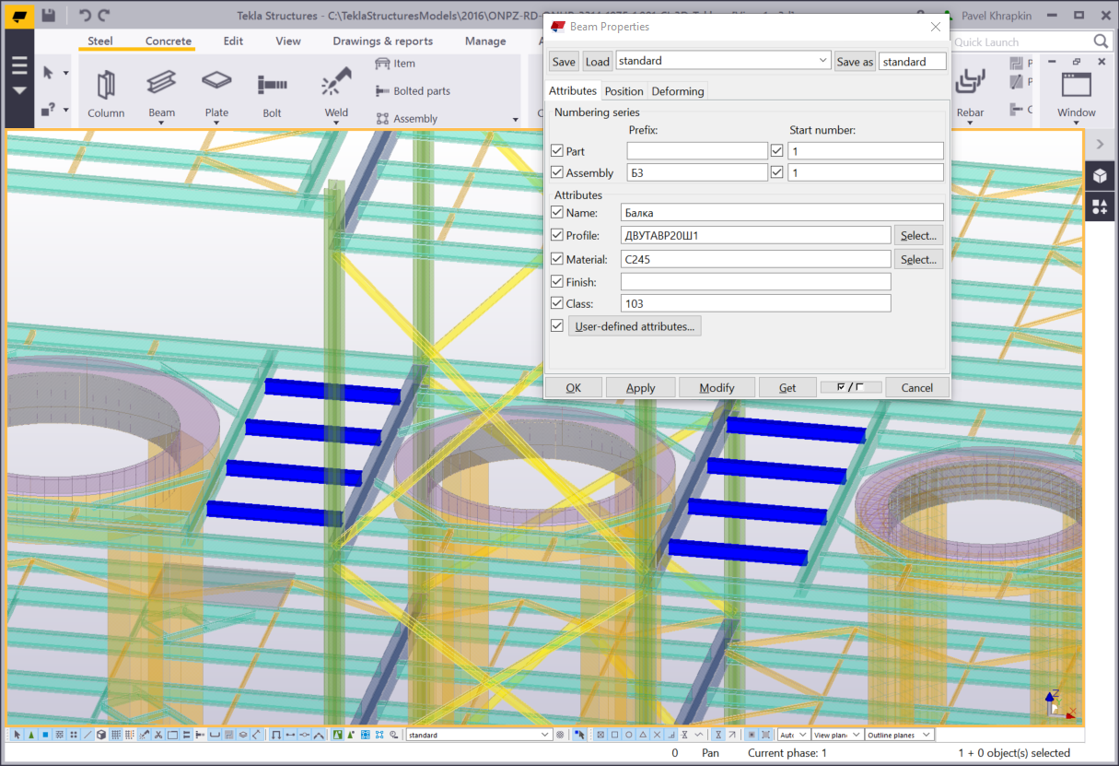
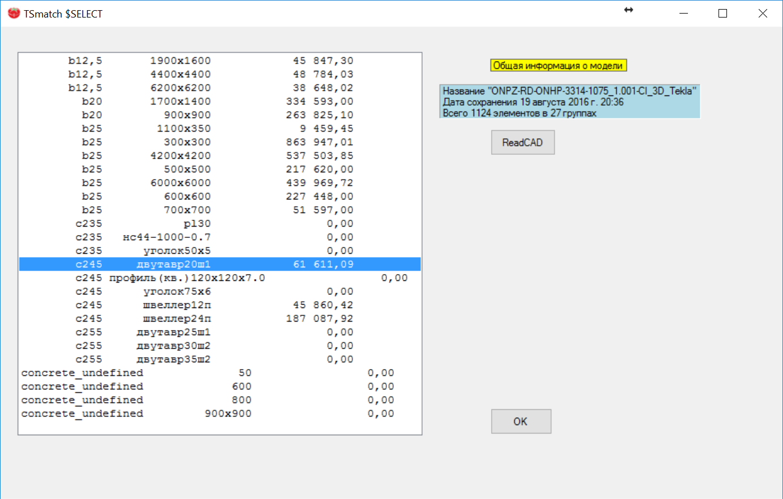
Выделение группы элементов в Tekla
При работе с SELECT, проектировщик или BIM-менеджер выбирает группы материалов и видит их на 3D модели.
Заметим, отрисовка на модели группы- довольно длительный процесс.

Slide 16
Дальнейшие работы с TSmatch SELECT
В ближайшие дни я сделаю дополнительное окошко в SELECT, отображающее поставщика по выбранной группе материалов и общую стоимость закупаемых товаров по данной модели у этого поставщика.
Это позволит в диалоговом режиме изменять поставщиков проекта, смотреть, как смена поставщика отражается на стоимости проекта в целом.

